Slide 1





Slide 2






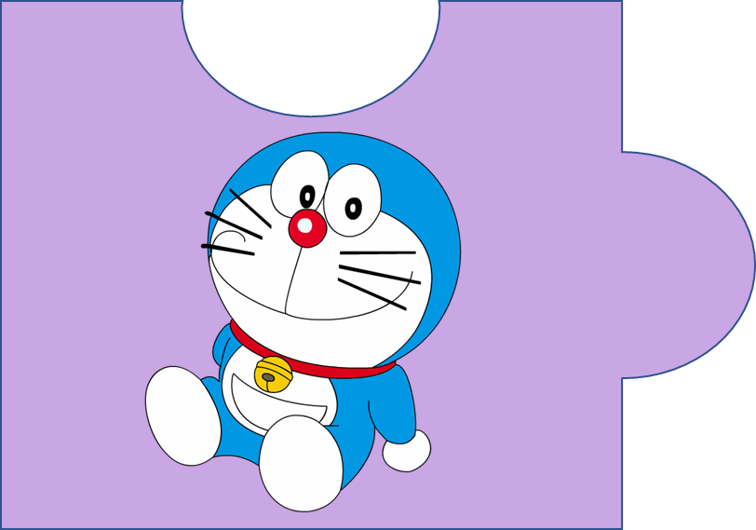

Notes:
Ẩn sau các mảnh ghép là 1 nhân vật bí mật, các em hãy cùng đoán xem nhân vật đó là ai nhé. Trả lời xong hết bấm mũi tên để xuất hiện nhân vật bí mật

Slide 3

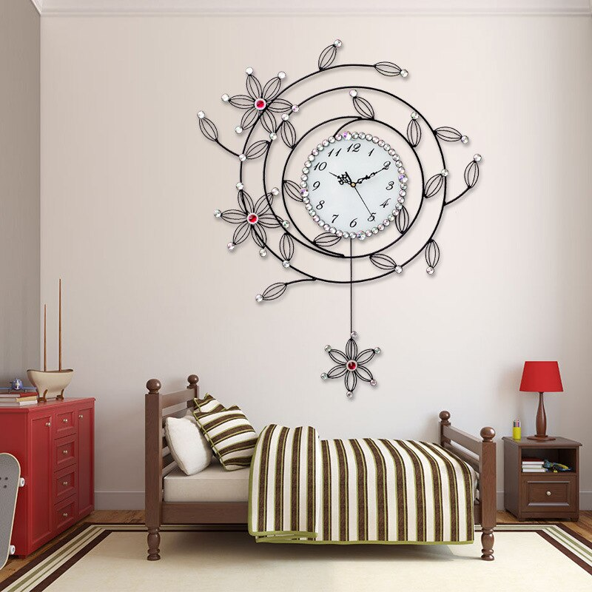

Tớ là ai?
Đồng hồ treo tường

Slide 4
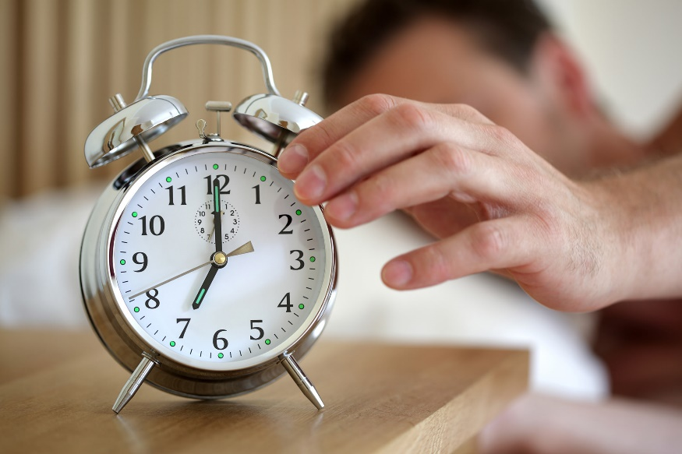

Tớ là ai?
Đồng hồ báo thức

Slide 5
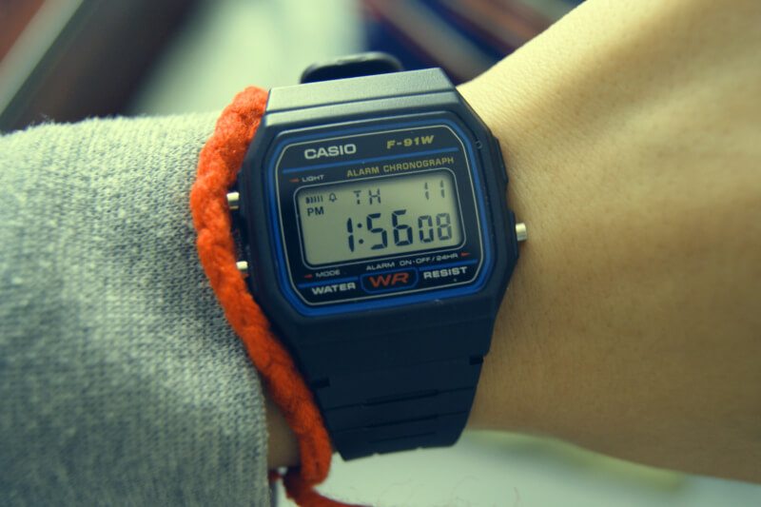

Tớ là ai?
Đồng hồ điện tử

Slide 6
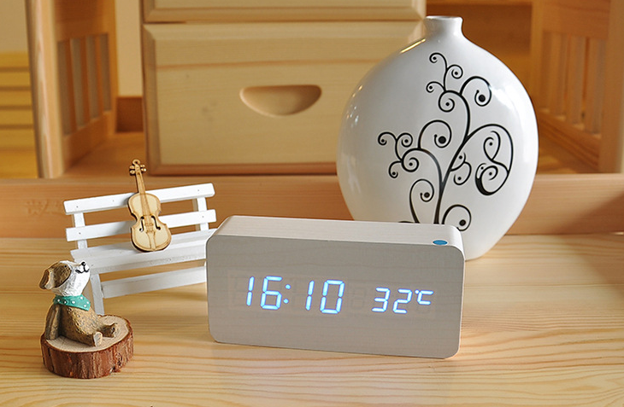

Tớ là ai?
Đồng hồ điện tử

Slide 7





Slide 8






Khu rừng ma quái
Bắt đầu
Thác nước chảy xiết
Dòng sông bí ẩn
Khám phá kho báu

Slide 10



XEM ĐỒNG HỒ - THÁNG - NĂM
XEM ĐỒNG HỒ - THÁNG - NĂM

Slide 11



Yêu cầu cần đạt
Đọc được giờ chính xác đến 5 phút và từng phút trên đồng hồ.

Slide 12




Slide 13

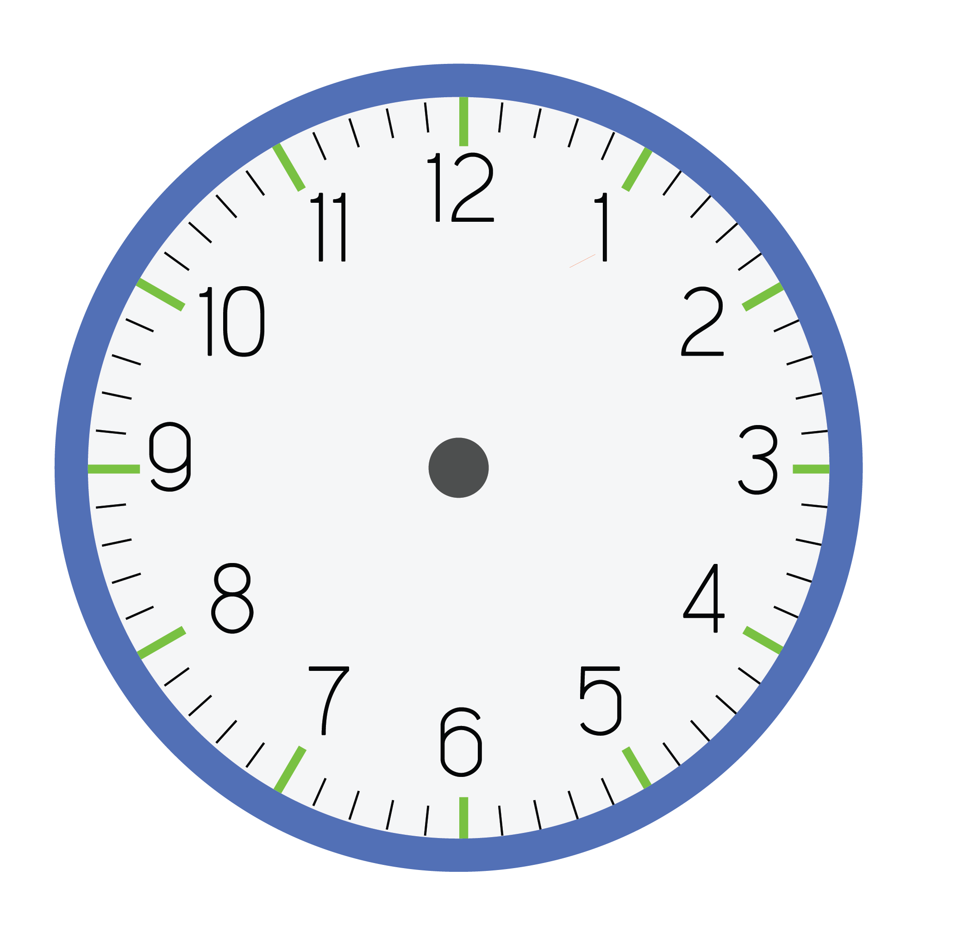


Quan sát đồng hồ

Slide 14

Mỗi giờ có 60 phút. Mỗi phần được đánh dấu đỏ tương ứng với 1 phút. Trên mặt đồng hồ có 60 phần.

Slide 15
5 giờ 43 phút

Slide 16
3 giờ 5 phút

Slide 17

Khu rừng ma quái
Bắt đầu
Thác nước chảy xiết
Dòng sông bí ẩn
Khám phá kho báu

Slide 18


Slide 19
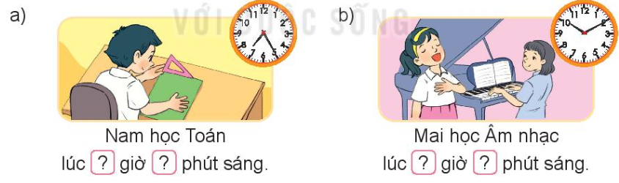
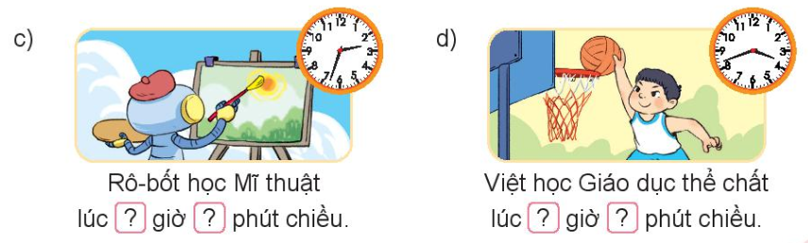
1
Số
THẢO LUẬN NHÓM ĐÔI
(1 bạn chỉ vào tranh, bạn còn lại nói giờ)

Slide 20
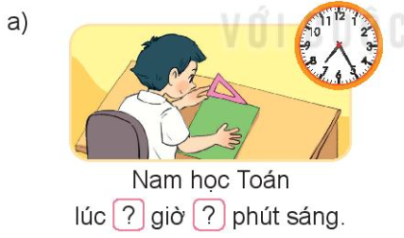
7
25

Slide 21
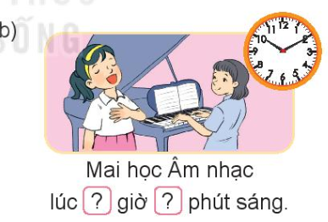
10
10

Slide 22
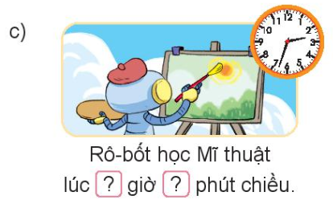
2
33

Slide 23

3
42

Slide 24
Khu rừng ma quái
Bắt đầu
Thác nước chảy xiết
Dòng sông bí ẩn
Khám phá kho báu

Slide 25
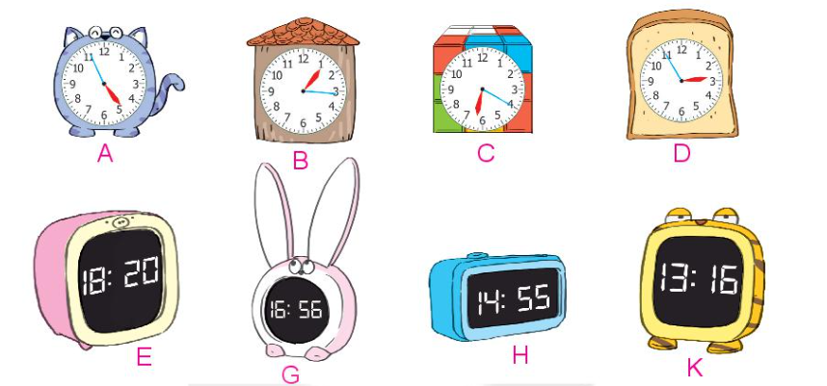
2
Hai đồng hồ nào chỉ cùng thời gian vào buổi chiều?

Slide 26
Khu rừng ma quái
Bắt đầu
Thác nước chảy xiết
Dòng sông bí ẩn
Khám phá kho báu

Slide 27
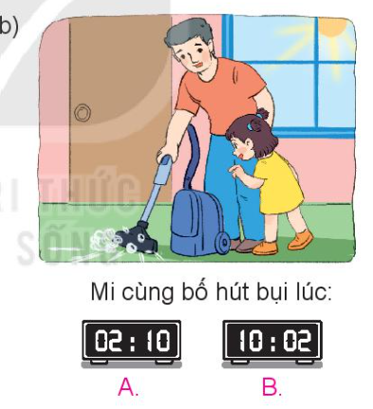
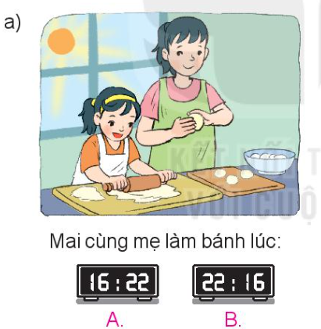
3
Chọn đồng hồ thích hợp với mỗi bức tranh:

Slide 28
Khu rừng ma quái
Bắt đầu
Thác nước chảy xiết
Dòng sông bí ẩn
Khám phá kho báu

Slide 29
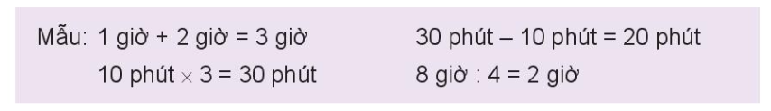
4
Số
a) 10 phút + 25 phút = phút
b) 24 giờ - 8 giờ = giờ
16
35
?
?
c) 24 giờ x 2 = giờ
d) 60 phút : 6 = phút
10
48
?
?

Slide 30
Khu rừng ma quái
Bắt đầu
Thác nước chảy xiết
Dòng sông bí ẩn
Khám phá kho báu

Slide 31






Slide 32

Học tiếp
Hãy chọn chiếc đồng hồ mình thích, trả lời câu hỏi để nhận được chiếc đồng hồ dễ thương đó nhé!

Slide 33



Quay về
Đồng hồ chỉ mấy giờ?
7 giờ 30 phút
9 giờ 30 phút
8 giờ 30 phút
9 giờ

Slide 34

Quay về
12 giờ x 2 = ?
14 giờ
22 giờ
24 giờ
20 giờ

Slide 35

Quay về
50 phút : 5 = ?
5 phút
15 phút
20 phút
10 phút

Slide 36
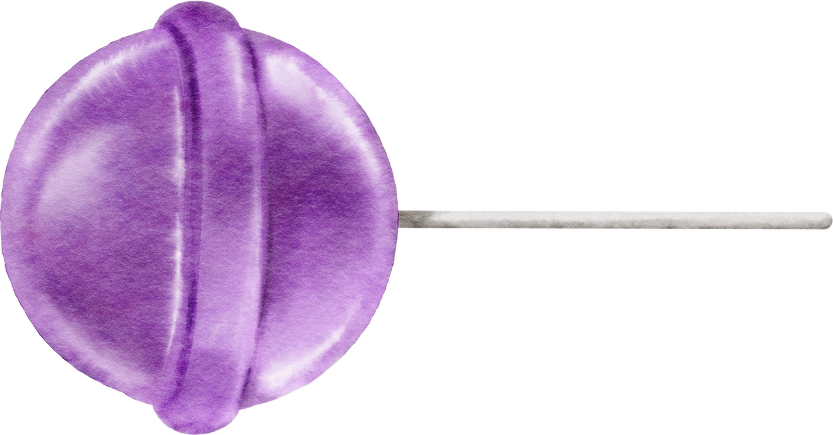
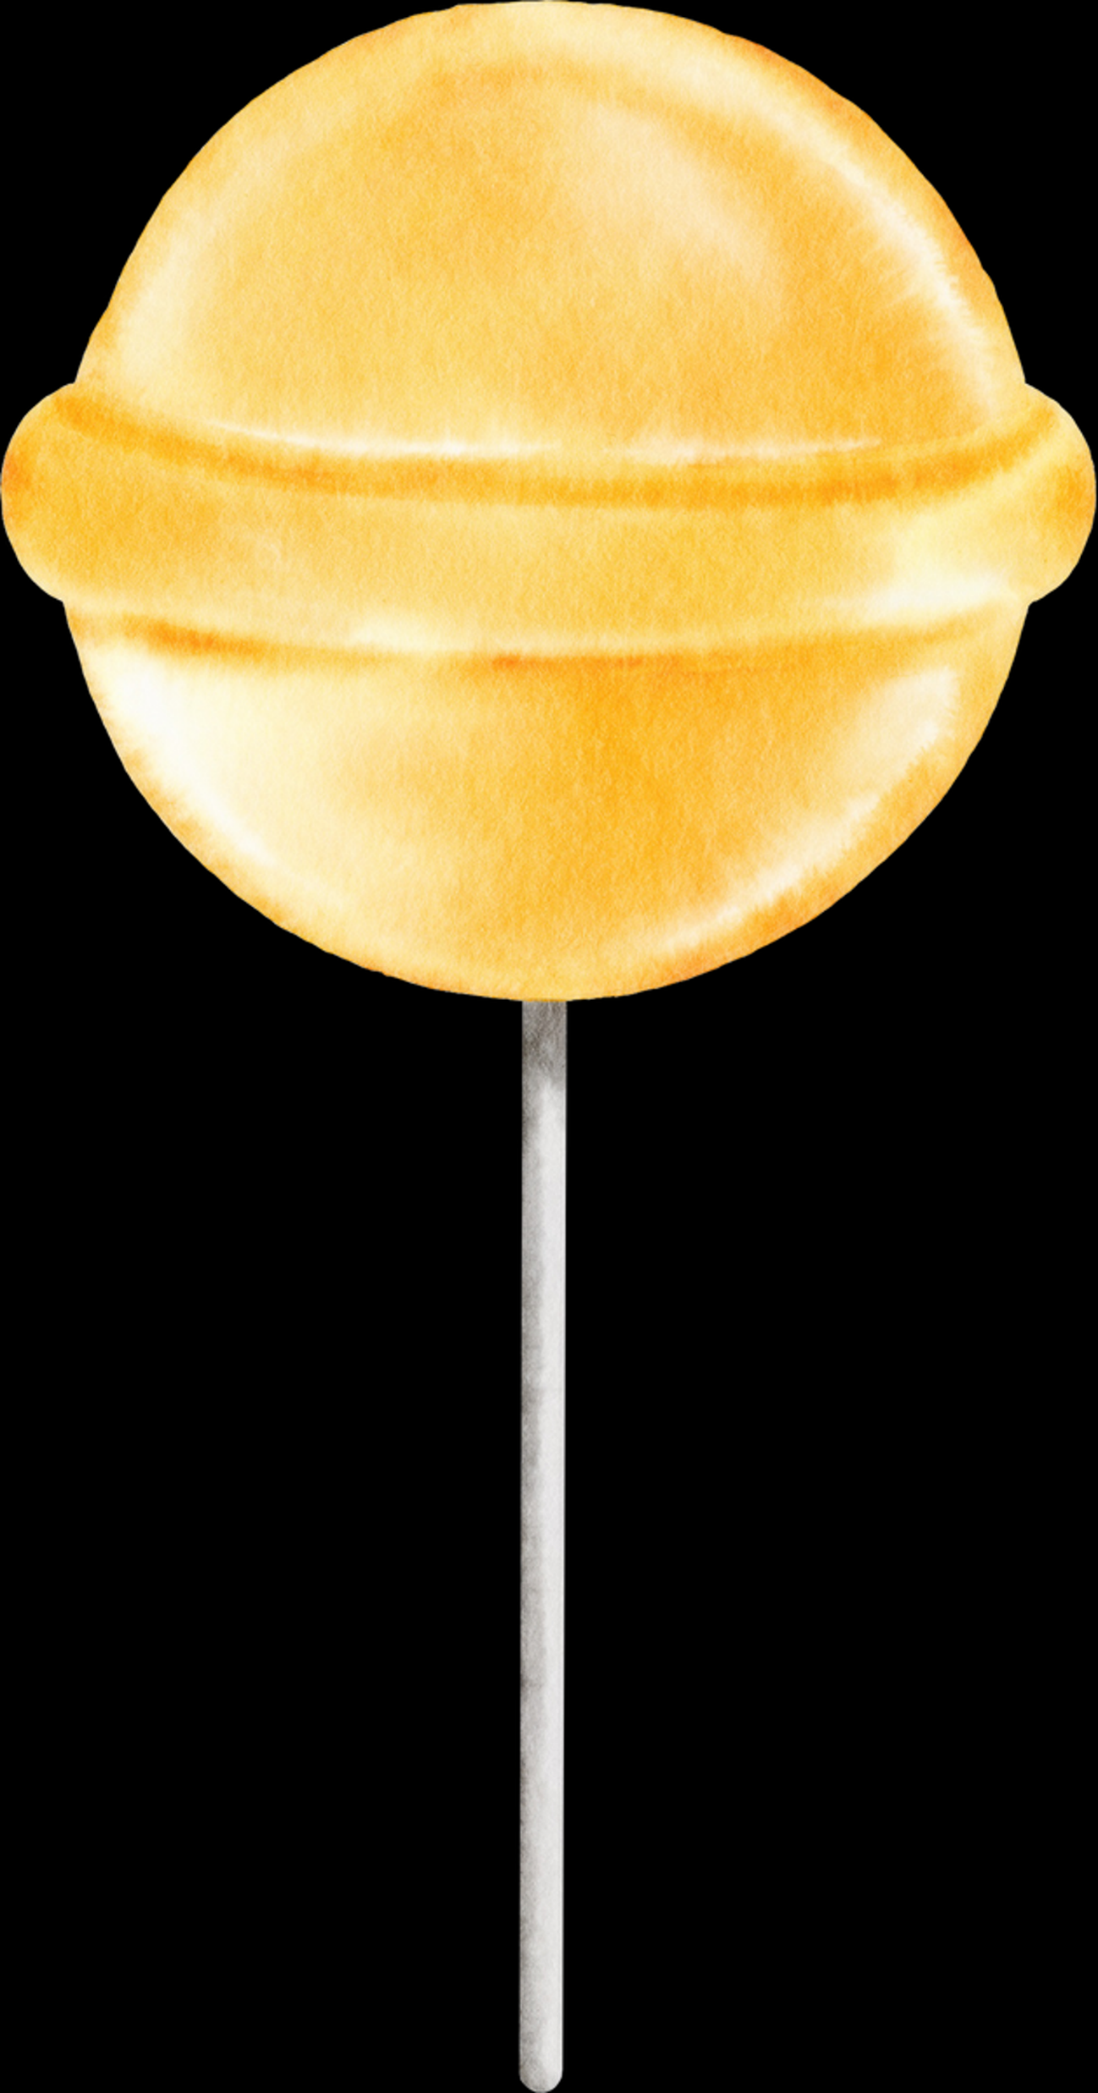
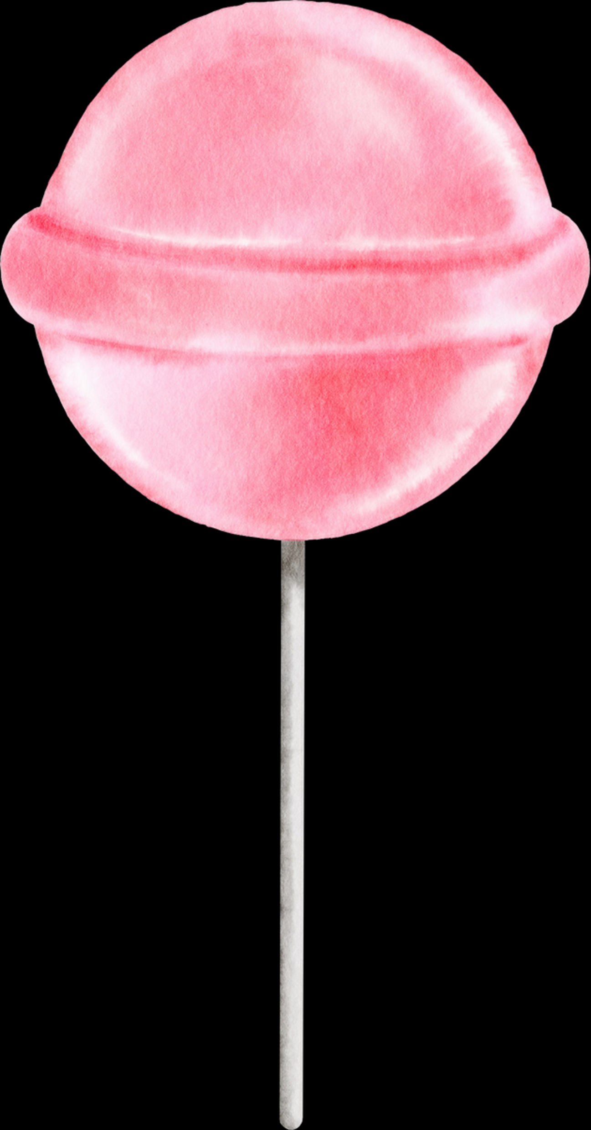



Slide 37



